Slide 1

登入
使用您的google帳戶
YouTube 推薦系統分析
忘記電子郵件
如果這不是你的電腦，請使用訪客模式以私密方式登入。 瞭解詳情
建立帳戶
資科碩一 | 蘇鴻章 | G10716008
資科碩一 | 陳豪毅 | G10716007
物化系四 | 任永安 | U10403013
繼續
Notes:
各位同學老師好我們是YouTube組，組員有我蘇鴻章、陳豪毅、任永安三人。那以下開始我們的報告。

Slide 2




YouTube
YouTube 推薦系統分析
訂閱（666）
首頁 | 影片 | 播放清單 | 頻道 | 討論 | 簡介
說明
在YouTube眼裡毫無內容的影片 = 「最佳」！？
有創意、有才華，製作出好的原創內容，卻沒有人看！？
也許不是創作者的問題，哪尼！？
在這創作之海中觀眾怎麼看得見你呢？
為脫穎而出，創作者需要一定程度的曝光！
透過對YouTube的推薦系統分析，針對影片優化成YouTube偏好的樣式有助於增加影片的人氣！
統計資料
加入日期：2019年1月29
觀看次數：666666
精選頻道
資料科學程式設計
SEP - Sustainable Education Platform
已訂閱
已訂閱
Notes:
不知各為有沒有在YouTube遇過看起來普通沒意義影片觀看次數卻好像不差，就想像一下把抖音的影片丟到YouTube上觀看次數卻不錯的感覺。
又或者是你辛苦創作了一個影片，可是觀看次數卻衝不上來，沒人想看。
但不要難過，這或許不是你的問題，可能是推薦系統在整個創作大海裡面找不到你而已。
那為了從這大海中脫穎而出，一定程度的曝光度是很重要的。因此我們接下來將透過YouTube推薦系統分析，分析出如果想受人矚目需要哪些行為方法。
為什麼youtube會推薦一些毫無內容，但對youtube演算“優化”極佳的影片？為什麼有創意、有才華，製作出好的原創內容，卻沒有人看？這也許不是創作者的問題，而是大家都有好點子，在這創作之海中觀眾怎麼看得見你呢？為脫穎而出，創作者需要一定程度的曝光，透過對youtube的推薦系統分析，針對影片優化成youtube偏好的樣式有助於增加影片的人氣！

Slide 3
YouTube
YouTube 推薦系統分析
訂閱（666）
首頁 | 影片 | 播放清單 | 頻道 | 討論 | 簡介
說明
資料集來源：
kaggle：Trending YouTube Video Statistics
Link：https://www.kaggle.com/datasnaek/youtube-new
以「US」探討對象
Label：
trending date、category id、tags
views、likes、dislikes
comment count、description
統計資料
加入日期：2019年1月29
觀看次數：666666
精選頻道
資料科學程式設計
SEP - Sustainable Education Platform
已訂閱
已訂閱
Notes:
再來呢，資料集的部分，我們是從kaggle裡找一個現有的資料集，剛好這個還滿新的，距上次更新才兩個月前而已。
這裡面有分不少國家，我們主要以美國為主要探討的對象。
Label的部分也是提供滿多的，上面是我們會用到的。….。

Slide 4
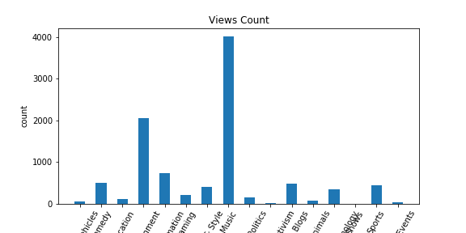
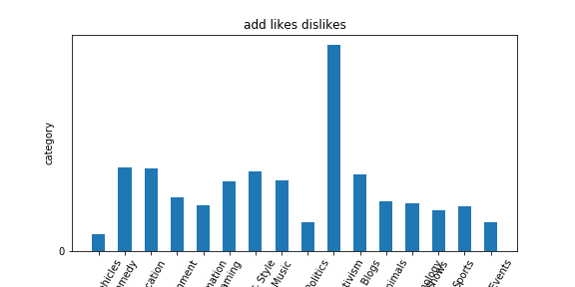

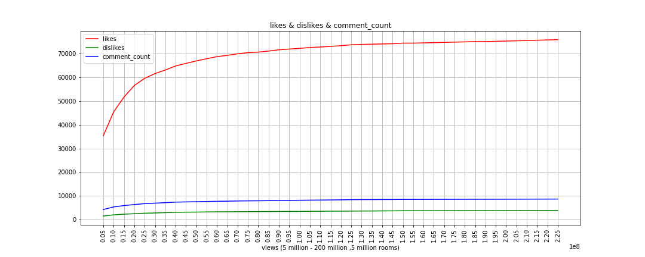
YouTube
[千萬]
【1】各類別影片 - 觀看次數 & 喜歡 & 不喜歡 『有正關係??』
觀看次數：66666次 666 0
即將播放
YouTube 推薦系統分析
發布日期：2019年1月29日
訂閱（666）
Notes:
探討各類型影片之觀看次數和觀眾觸及率的關係由右邊的圖以看出來，音樂類型的影片擁有最高觀看次數，再來是娛樂，最後是喜劇類型的影片，在這三者中，又以音樂類型最為突出，足足高出娛樂類兩倍，我們推測，音樂之所以會有這麼高的觀看次數是因為大部分的觀眾會重複播放ＭＶ，導致觀看次數異常高。而左邊的圖顯示顯示各類型的按讚與倒讚總數，我們可以直接發現，原本觀看次數高的影片，在觀眾的互動上並沒有和觀看次數成正比，活動類型反而是最高，那是因為”活動“、“社會運動”本身就是需要人來參與，所以才會有很高的參與率。除此之外，發現喜劇與娛樂類型反而比音樂還高，這應證了觀眾主要是重複播放ＭＶ聽歌，而非“觀看”影片。>在這些數據之中，推薦創作者往喜劇、娛樂等方向創作有幫助曝光

Slide 5
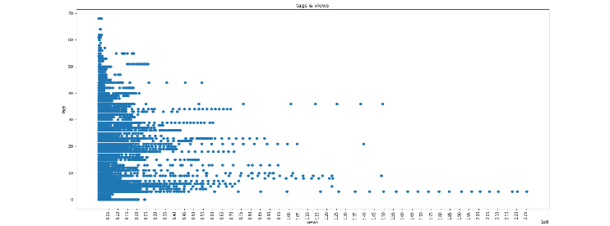
YouTube
【2】各影片觀看次數區間 - 喜歡 & 不喜歡 & 留言數 『有正關係??』
觀看次數：66666次 666 0
即將播放
YouTube 推薦系統分析
發布日期：2019年1月29日
訂閱（666）
Notes:
此曲線圖顯現出按讚、倒讚與留言數與觀看次數之關係圖，可以看出，隨著觀眾互動數越高，觀看次數越高，所以不論正面或是負面的互動，都對影片曝光有幫助！但是當觀看次數高到一定次數時，觀眾互動數並沒有像之前線性成長，我們可以推測高觀看次數可能來自重複觀看，所以互動數沒有繼續成長。>在這些數據之中，我們找不到一部擁有高觀眾觸及率，但觀看次數低的！>由此可知youtube的推薦系統偏好和觀眾互動多的影片。>創作者應誘導觀眾和影片互動，讚、留言評論，不論正反面，都對影片曝光有幫助！

Slide 6
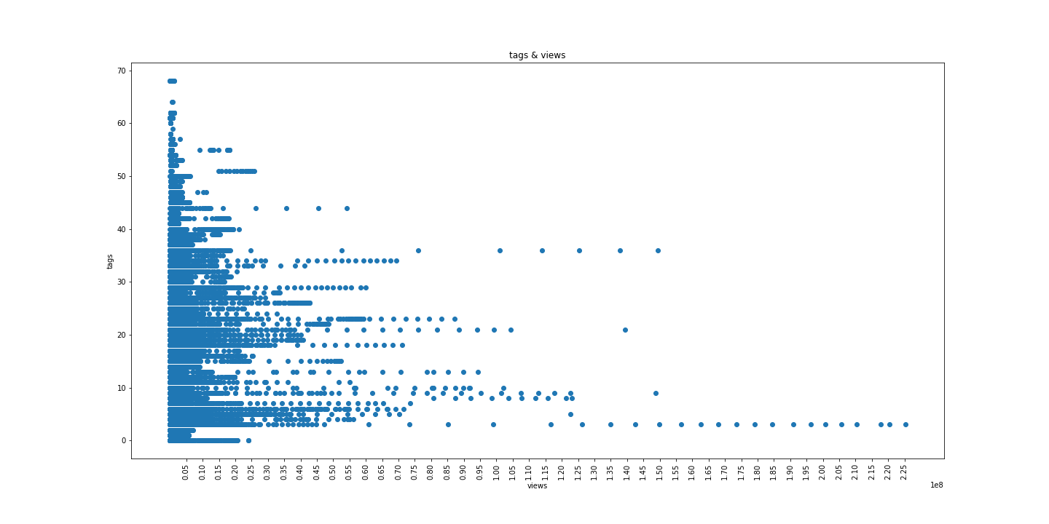
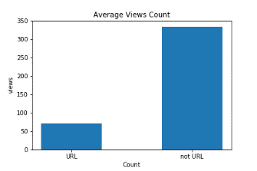
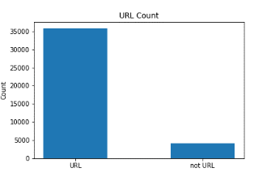
YouTube
【3】所有影片 - 標籤數 & 觀看次數 『有正關係??』
觀看次數：66666次 666 0
即將播放
YouTube 推薦系統分析
發布日期：2019年1月29日
訂閱（666）
Notes:
影片的觀看次數是否和影片的標籤數有關係？目前可由數據圖看出來兩者沒有直接關係，所以越多標籤不代表有越高的機會曝光，就像我們分析影片，youtube的曝光AI也會分析影片，找出適合曝光、製造收益的影片，也許大量的標籤會導致誤導AI或這是被忽略，也許針對影片選擇適當的標籤是比較有幫助的。>標籤多不如標籤好，創作者可以觀察其他風格似又成功的影片如何標籤，增加觀眾搜尋到的機會

Slide 7

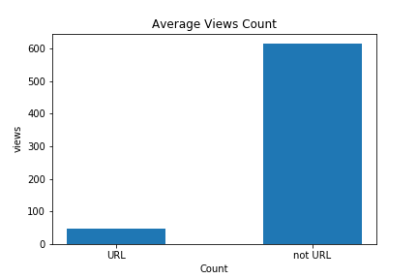
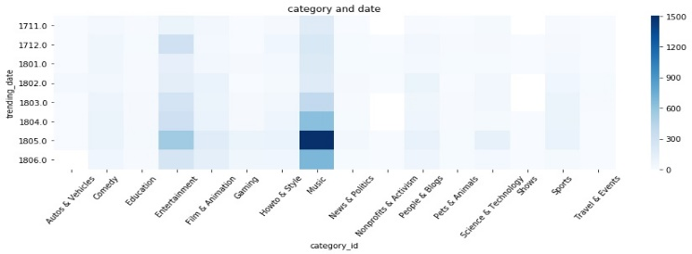
YouTube
【4】影片下方詳細文字中有否YouTube的連結 & 觀看次數 『有正關係??』
觀看次數：66666次 666 0
即將播放
YouTube 推薦系統分析
發布日期：2019年1月29日
訂閱（666）
Notes:
影片下方詳細文字中有否YouTube的連結，有得話是否和影片觀看次數有正關係??結果發現，大部分的影片都有含有連結，但在有連結與沒有連連離開原站的影片被曝光的機會就低。>建議創作者在結的平均觀看次數比較下，沒有連結的影片卻有非常高的平均值！所以推測youtube希望觀眾留在youtube中，所對外影片下方詳細文字中盡量不要附上對外連結，反而可以增加對youtube的連結，>讓觀眾持續留在youtube，是youtube推薦系統偏好的！

Slide 8

YouTube
【5】發燒影片中時間區間內是有特定幾種影片種類的！
觀看次數：66666次 666 0
YouTube 推薦系統分析
發布日期：2019年1月29日
訂閱（666）
Notes:
發燒影片中時間區間內是有特定幾種影片種類的！根據圖示，容易上熱門的影片是音樂、娛樂、喜劇，和參與較高的類型(活動、運動)，但是可以發現從3月開始到5月，有大量音樂、娛樂的影片上熱門，這和當地活動與較知名樂手出新歌有關係！在美國的三到五月有大量的大型音樂活動(Air+Style Festival、SXSW、Ultra、In Bloom)且在接連幾個月知名度較高歌手出新歌有關(Ariana Grande、BTS、Christina Aguilera、CelineDion、Taylor Swift)>觀察時下流行趨勢，選擇適當的時機發表創作，讓youtube更有機會推薦你！

Slide 9
YouTube
YouTube 推薦系統分析
訂閱（666）
首頁 | 影片 | 播放清單 | 頻道 | 討論 | 簡介
說明
結論：
推薦創作者往喜劇、娛樂等方向創作有幫助曝光。
YouTube的推薦系統偏好和觀眾互動多的影片。
創作者應誘導觀眾和影片互動，讚、留言評論，不論正反面，都對影片曝光有幫助！
標籤多不如標籤好，增加觀眾搜尋到的機會
詳細文字中盡量不要附上對外連結
觀察時下流行趨勢，選擇適當的時機發表創作，讓YouTube更有機會推薦你！
統計資料
加入日期：2019年1月29
觀看次數：666666
精選頻道
資料科學程式設計
SEP - Sustainable Education Platform
已訂閱
已訂閱

Slide 10



YouTube
YouTube 推薦系統分析
訂閱（666）
首頁 | 影片 | 播放清單 | 頻道 | 討論 | 簡介
說明
結論：
推薦創作者往喜劇、娛樂等方向創作有幫助曝光。
YouTube的推薦系統偏好和觀眾互動多的影片。
創作者應誘導觀眾和影片互動，讚、留言評論，不論正反面，都對影片曝光有幫助！
標籤多不如標籤好，增加觀眾搜尋到的機會
詳細文字中盡量不要附上對外連結
觀察時下流行趨勢，選擇適當的時機發表創作，讓YouTube更有機會推薦你！
統計資料
加入日期：2019年1月29
觀看次數：666666
精選頻道
資料科學程式設計
SEP - Sustainable Education Platform
已訂閱
已訂閱
Notes:
報告到此結束，記得訂閱我們喔~~~

